Slide 1
Informe:
El impacto del COVID19 en las residencias de personas mayores de Castilla y León y
Medidas adoptadas

Slide 2
1.- Metodología del informe
Ha sido elaborado con:
  Informes externos,
  Informes y estudios internacionales sobre la pandemia y los centros residenciales.
  Datos del sistema información de residencias (SAUUS-REPRISS)

Slide 3
2.- Estructura del informe
Abarca un periodo temporal que comienza el 14 de marzo, día en el que se declara el estado de alarma y culmina en el mes de septiembre. Un marco temporal que en ocasiones, y en función de los datos analizados, se limita al 30 de junio y que en otras comprende el periodo anteriormente indicado.
El informe consta de cuatro grandes apartados
  El primero: análisis del contexto intencional y nacional en el que se produce la pandemia, con una especial atención a la afectación producida en los centros residenciales.
  El segundo y tercero: análisis de la situación específica de los centros residenciales en Castilla y León durante la pandemia.
  El cuarto: actuaciones desarrolladas por la Administración de la Comunidad Autónoma para luchar contra el COVID19 en los centros residenciales de Castilla y León.
Por último una serie de conclusiones tanto de lo acaecido en los centros, como de las futuras actuaciones a desarrollar.

Slide 4
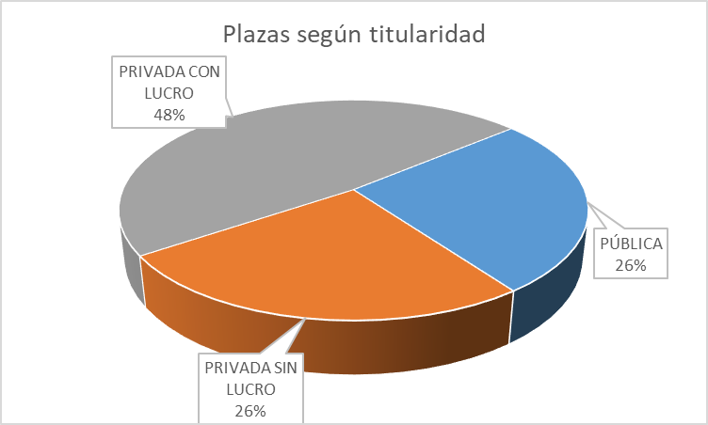
3.- El sector residencial de personas mayores en Castilla y León
PROVINCIA | CENTROS | PLAZAS | OCUPACIÓN INICIAL | % OCUPACIÓN
Ávila | 51 | 3.681 | 3.210 | 87,2%
Burgos | 97 | 6.978 | 6.258 | 89,7%
León | 114 | 7.944 | 6.995 | 88,1%
Palencia | 56 | 4.272 | 3.622 | 84,8%
Salamanca | 126 | 7.546 | 6.720 | 89,1%
Segovia | 40 | 3.060 | 2.746 | 89,7%
Soria | 35 | 2.505 | 2.293 | 91,5%
Valladolid | 116 | 7.898 | 7.001 | 88,6%
Zamora | 65 | 4.412 | 4.014 | 91,0%
Total General | 700 | 48.296 | 42.859 | 88,7%
En Castilla y León hay 700 centros residenciales de personas mayores con 48.296 plazas y un nivel de ocupación media del 89% al inicio de la crisis sanitaria.
En la Comunidad de Castilla y León, a 31 de diciembre de 2019 el total de las plazas de financiación pública ascendían a 38.677, que suponen el 90% de las plazas ocupadas y el 80% de las totales. Concepto éste, el de la financiación pública, diferente al de la titularidad de los centros donde están ubicadas las mismas.
La mitad de las plazas se sitúan en el medio rural, un 36% en ciudades y el 14% en su entorno inmediato.
El 47% de las plazas están en centros grandes (de más de 100), y solo el 4% en centros muy pequeños (de menos de 25 plazas).

Slide 5
4.- El contexto internacional
Ninguna entidad, institución, organización o administración de España, incluidas las residencias de personas mayores y la atención sanitaria pública que atienden a las mismas, estaba preparada para hacer frente a la dimensión de la pandemia. Y esta falta de previsión ha sucedido en todo el mundo, arrollando especialmente a países tan desarrollados como Reino Unido, Italia, Francia, Bélgica o EEUU.
La extensión general del COVID19 en un país determinado se relaciona con la extensión en el medio residencial, de tal forma que si las tasas de infección son bajas en el conjunto del país, también lo son en el medio residencial y al contrario.
Los centros residenciales de personas mayores son los que más se han visto afectados tanto en contagio como en mortalidad ya que concentran a personas con altos niveles de comorbilidad y dependencia
El deterioro cognitivo ha destacado, en numerosas publicaciones, como una de las variables que mayor incidencia han tenido en el contagio de la enfermedad. Los centros residenciales con una alta prevalencia de personas con deterioro cognitivo o demenciadas, han padecido un alto porcentaje de contagio.

Slide 6
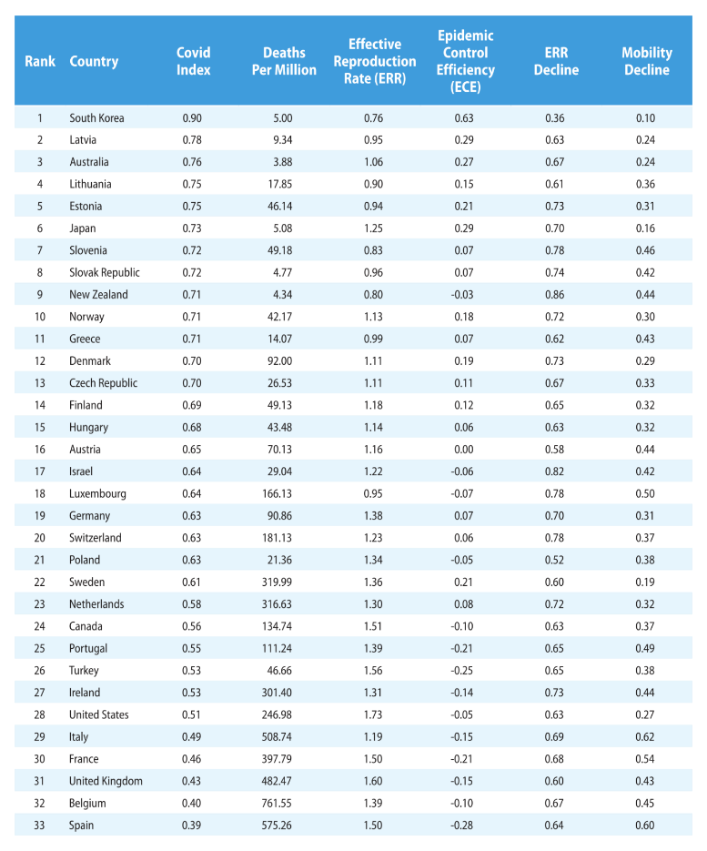
Ha habido importantes diferencias en cómo cada país ha gestionado y afrontado esta situación con resultados muy diferentes.
España ha sido uno de los países que peores resultados ha obtenido en la gestión de la primera ola de la pandemia. Estudio elaborado por el economista estadounidense Jeffrey Sachs, la Red de Soluciones de Desarrollo Sostenible y la fundación Bertelsmann Stiftung. (publicado por la editorial de la Universidad de Cambridge)

Slide 7
5.- El contexto Nacional.-
En el estudio realizado por Instituto Carlos III, señala que los factores más relevantes para la expansión de la epidemia en cada Comunidad Autónoma son la movilidad interna, infecciones entre el personal sanitario, las plazas en residencias, la movilidad con el País Vasco y la movilidad con Madrid. Castilla y León aparece como la tercera Comunidad Autónoma con mayor riesgo ante la expansión del COVID19.

Slide 8
En base a los datos de plazas publicados por el IMSERSO, Castilla y León es la sexta comunidad en cuanto a mortalidad (5,6%) en los centros residenciales de personas mayores, ligeramente por encima de la media nacional (5,3%), y por detrás de Madrid (12,3%), Castilla – La Mancha (9,4%), Navarra (7,1%), Cataluña (6,6%) y La Rioja (6,6%).
Se observa que la mortalidad en centros residenciales está en relación directa con la incidencia del COVID en las distintas comunidades durante la primera ola epidémica.

Slide 9
En el gráfico se observa que Castilla y León tuvo una tasa de ataque del COVID19 superior a la media nacional, pero su incidencia entre los dependientes con atención residencial fue inferior a la media. IMSERSO

Slide 10
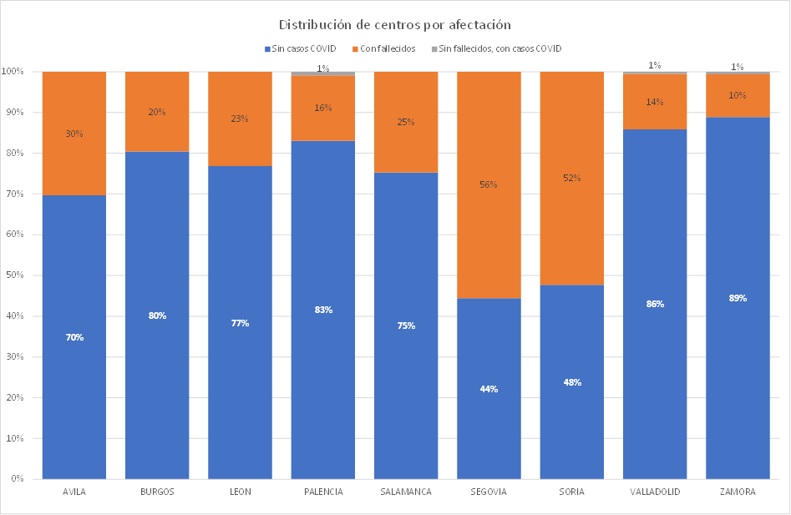
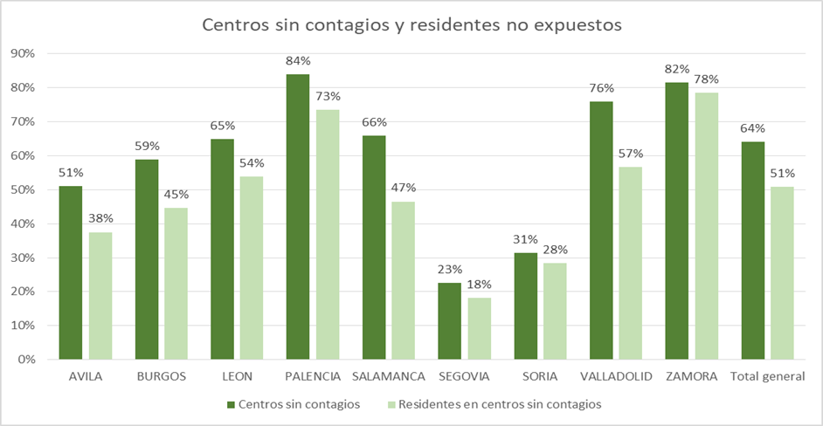
6.- Castilla y León.- Morbilidad
El 78% de los centros residenciales de atención a personas mayores y personas con discapacidad (1.214) no tuvo casos de COVID19 activo ni fallecidos con COVID19 confirmado o sintomatología compatible.
El 64% de los centros residenciales de atención a personas mayores (700) ha estado libre de contagios. En estos centros reside el 51% del total de usuarios de este servicio.

Slide 11
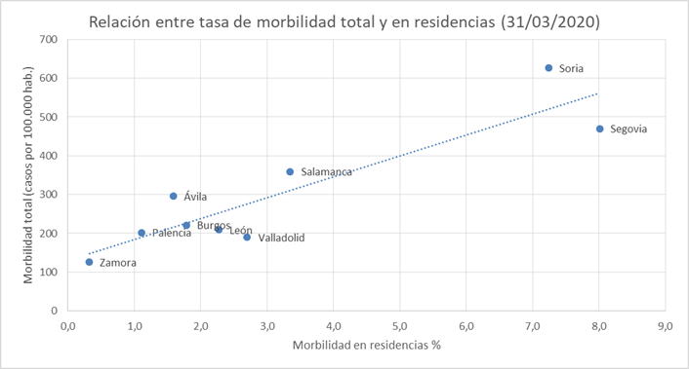
Existe una correlación estadísticamente significativa entre la incidencia general del COVID19 y la registrada en las residencias a 31 de marzo (el coeficiente de correlación por provincias es del 0,90 y por Zonas Básicas de Salud es del 0,52).
La morbilidad ha sido del 18,9% (8.088 contagiados) sobre el total de residentes (42.859). El análisis estadístico demuestra que la probabilidad de contagio de los centros está en relación directa, principalmente, con la provincia en la que se ubica y el tamaño del centro. Los centros ubicados en Segovia y Soria, y los de más de 100 plazas son los que tenían mayor probabilidad de ser contagiados.
Las diferencias de morbilidad entre provincias son muy notables, desde el 9% de Palencia y Zamora, hasta el 38% de Soria y el 44% de Segovia.

Slide 12
Si se observa la sobre mortalidad en España, la primera Comunidad fue Madrid (desde el 9 de marzo), Castilla – La Mancha (día 10), Cataluña (día 13), y Castilla y León y País Vasco (15 de marzo). Esto significa que los contagios ya se estaban dando de manera importante desde los primeros días del mes de marzo, y que existía transmisión comunitaria en Castilla y León 10 días antes del cierre de los centros (13 de marzo).
Al menos el 80% de los centros fue contagiado en el mes de marzo, la mayoría antes del día 23. En esos centros se concentra el 92% de las personas contagiadas y se produjo el 94% del total de fallecimientos. Teniendo en cuenta que el tiempo medio de incubación del coronavirus cuando se produjo el cierre de los centros, el virus estaba dentro en la mayoría de los casos.
En los centros con contagios la morbilidad ha sido del 43,6%. El análisis de los datos concluye que las diferencias en la morbilidad se explican por la fecha de identificación del primer contagio y la provincia y el tamaño de los centros. El resto de factores (hábitat, titularidad y nivel de ocupación) no son estadísticamente significativos.
    Los centros grandes tienen mayores tasas de morbilidad (28,4%) que los medianos y pequeños (entre el 6,7% y el 18,8%), probablemente porque en aquellos (por el número de trabajadores y visitas) se producen muchos más contactos con el exterior, y se sitúan principalmente en las ciudades y su entorno, donde la pandemia ha tenido más impacto.
    La titularidad del centro (público/privado) no tiene relevancia en cuanto al riesgo de contagio ni se observan diferencias significativas en las tasas de morbilidad.

Slide 13
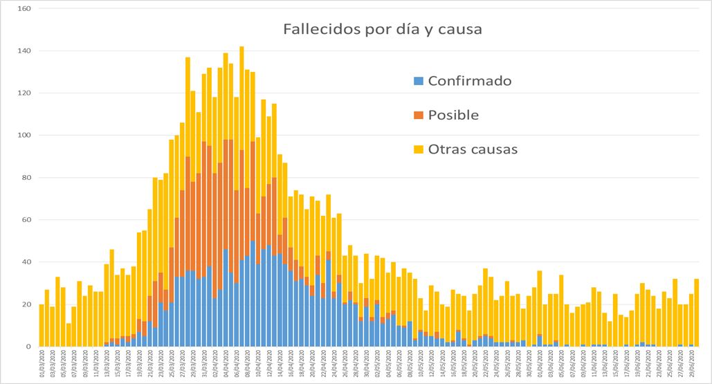
6.- Castilla y León. Mortalidad y letalidad I
Si incluimos los casos con sintomatología compatible, la cifra total de fallecidos COVID entre los residentes de centros de Castilla y León asciende a 2.598, que suponen el 67,0% del total de fallecidos en la comunidad.
Los primeros fallecidos por COVID son del 13 de marzo. La mayor parte de los decesos (el 95%) se produce entre el 19 de marzo y el 8 de mayo.

Slide 14
Existe una correlación estadísticamente significativa entre la incidencia general del COVID19 y la registrada en las residencias a 31 de marzo (el coeficiente de correlación por provincias es del 0,90 y por Zonas Básicas de Salud es del 0,52).
La letalidad del COVID19 (fallecidos sobre contagiados) asciende al 18,2% si solo computamos los casos confirmados, y al 27,9% si añadimos los que tenían sintomatología compatible. Las diferencias entre centros se relacionan directamente con la fecha de identificación del primer contagio y la proporción de residentes con gran dependencia.

Slide 15
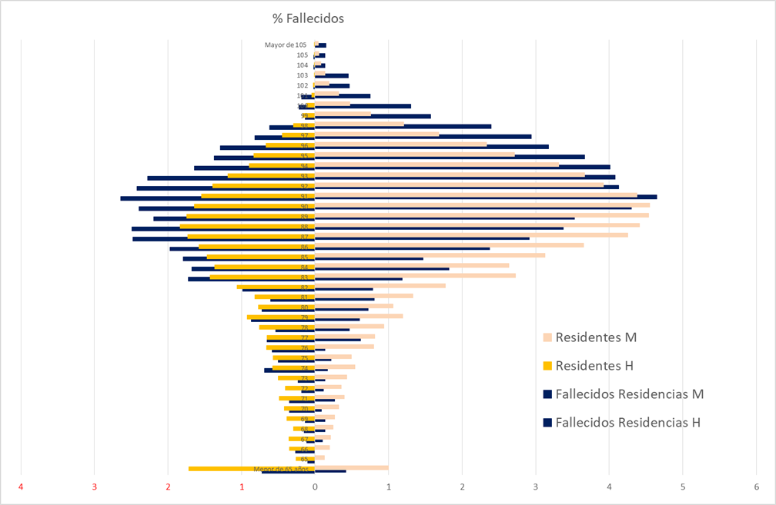
.
El 60% de los fallecidos son mujeres, mucho más abundantes entre los residentes. Su tasa de mortalidad es del 5,3%, mientras que la de los varones es del 7,4%.
El 91% de los fallecidos con COVID tenía más de 80 años. La edad media al fallecimiento asciende a 90 años en las mujeres, y 88 en los hombres, la misma que se registra en los fallecidos por otras causas

Slide 16
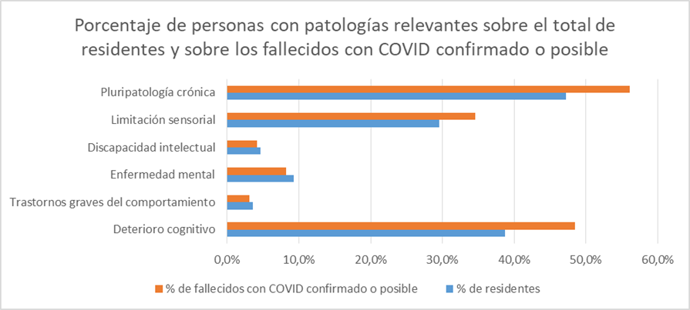
La prevalencia de enfermedades previas en ellos es también muy elevada: 56% con pluripatología crónica y 48% con deterioro cognitivo
En el riesgo de mortalidad y letalidad tiene mucha importancia el grado de dependencia de los residentes. Entre los fallecidos, la mitad tiene gran dependencia y otro 20% son dependientes severos
Grado de dependencia | Residentes iniciales |  | Fallecidos |  | Fallecidos con COVID confirmado y posible |  | Fallecidos por otras causas
 | N | % | N | % | N | % | N | %
Grado 3 | 15.290 | 35,7% | 3.014 | 50,3% | 1.294 | 49,8% | 1.716 | 51,9%
Grado 2 | 9.742 | 22,7% | 1.135 | 19,0% | 521 | 20,1% | 614 | 18,6%
Grado 1 | 7.695 | 18,0% | 789 | 13,2% | 365 | 14,0% | 424 | 12,8%
Sin grado | 10.133 | 23,6% | 1.049 | 17,5% | 418 | 16,1% | 555 | 16,8%
Total general | 42.859 | 100,0% | 5.987 | 100,0% | 2.598 | 100,0% | 3.309 | 100,0%

Slide 17
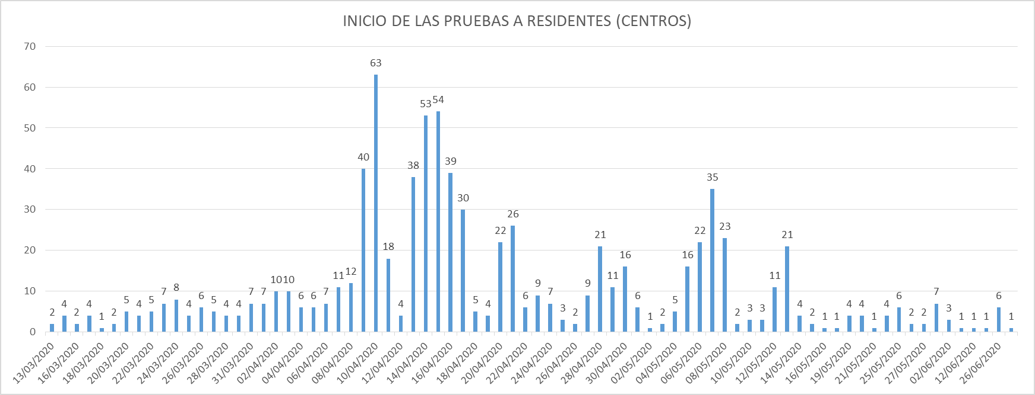
7.- Evolución de la pandemia en Castilla y León I
Al principio de la epidemia se realizaban pruebas diagnósticas solo a los residentes y trabajadores con síntomas.
En el mes de abril se realizan ya de forma masiva y es entonces cuando crece con fuerza el número de casos detectados (sobre todo hasta el 21 de abril); después lo hace más lentamente hasta estabilizarse en torno a los 8.600 casos.
El volumen de casos activos alcanza hasta los 4.500 y decrece especialmente a partir del 5 de mayo. Al inicio de junio baja de los 800 casos y finaliza el mes con menos de 100.

Slide 18
El 15% de los trabajadores de centros de mayores han causado baja por COVID, y se alcanza el 21% si sumamos los que han estado en cuarentena por contacto con casos posibles o confirmados
Las dificultades para la contratación de personal sanitario y de atención directa siempre han sido frecuentes. En los meses anteriores a la declaración del estado de alarma el 46% de los centros habían tenido problemas para contratar personal de enfermería y el 29% para contratar personal médico pero durante la pandemia se han elevado.
Al inicio de la pandemia, en el 74% de los centros no se disponía de stock suficiente de equipos de protección

Slide 19
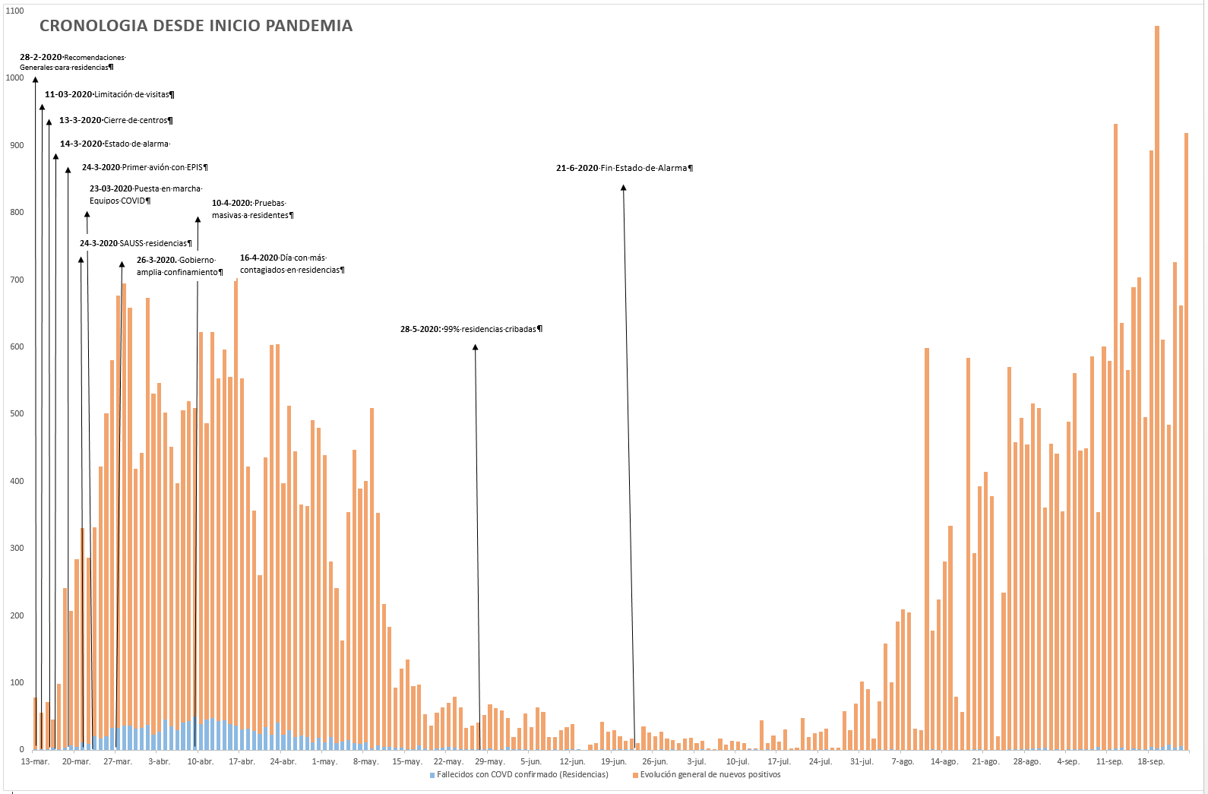
8.- Medidas y actuaciones puestas en marcha

Slide 20
Apoyo a los centros y adquisición y dotación de EPIs.
Contratación y formación de personal. El número de contratos formalizados por la Gerencia de Servicios Sociales a 30 de junio asciende a 970.
Labores de desinfección de centros.
PROVINCIA | MASCARILLAS | GUANTES | OTROS | TOTAL
Ávila | 393.015 | 119.420 | 121.878 | 634.313
Burgos | 909.485 | 211.300 | 105.735 | 1.226.520
León | 340.485 | 256.200 | 68.720 | 665.405
Palencia | 208.807 | 155.381 | 52.888 | 417.076
Salamanca | 391.494 | 138.700 | 73.589 | 603.783
Segovia | 201.835 | 315.790 | 100.178 | 617.803
Soria | 545.508 | 142.420 | 41.709 | 729.637
Valladolid | 944.891 | 195.336 | 91.742 | 1.231.969
Zamora | 447.949 | 174.660 | 80.793 | 703.402
 | 4.383.469 | 1.709.207 | 737.232 | 6.829.908
Actuaciones de comprobación y control: 501 residencias supervisadas. 828 informes realizados.
 | RESIDENCIAS DE MAYORES
Ávila | 58
Burgos | 79
León | 68
Palencia | 29
Salamanca | 89
Segovia | 89
Soria | 70
Valladolid | 44
Zamora | 91
TOTAL | 617

Slide 21
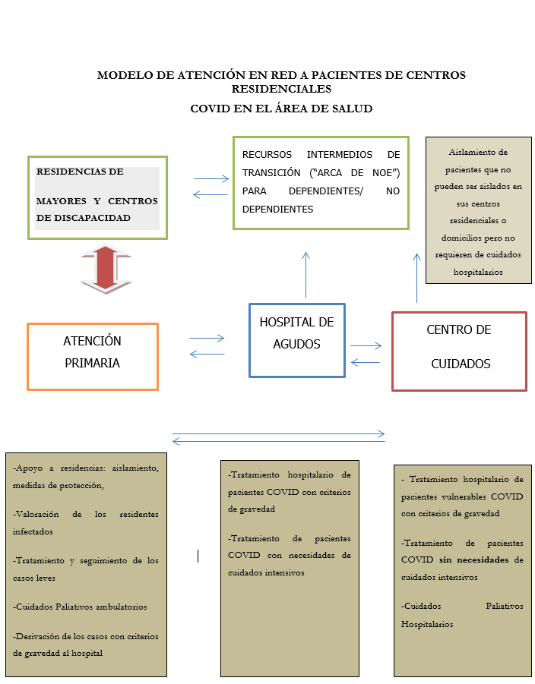
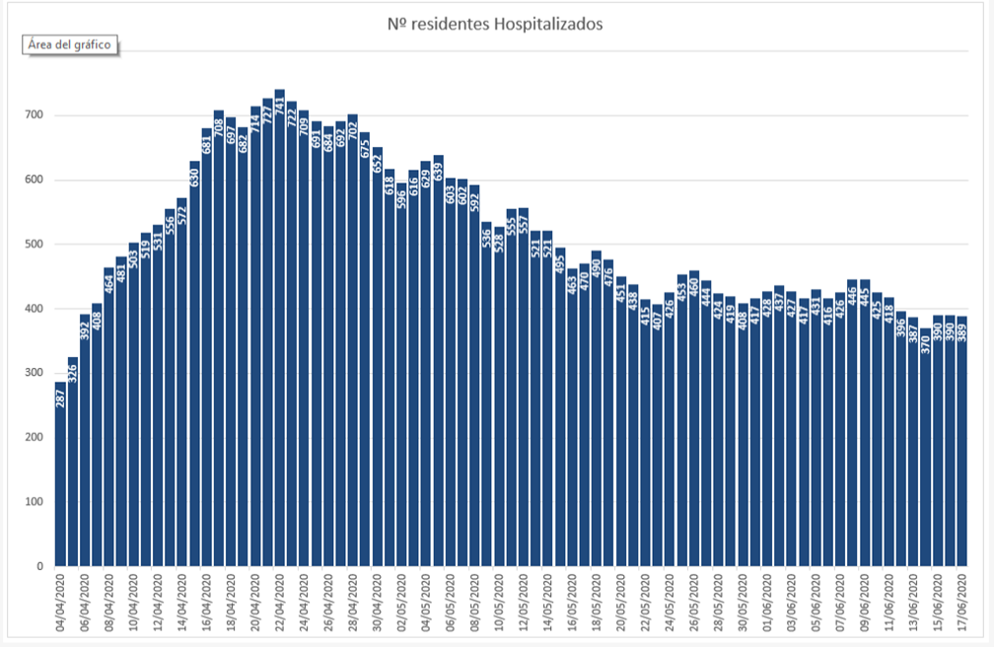
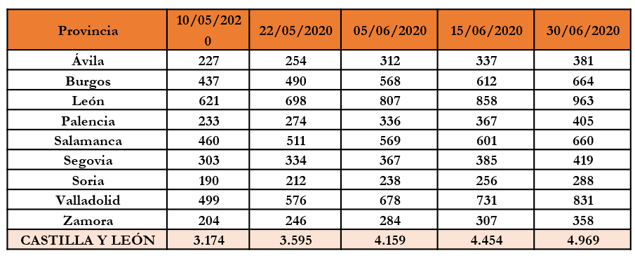
Creación equipos COVID residencias
Hemos sido la primera Comunidad en el cribado de residencias de ancianos. A fecha 28 de mayo estaban ya testadas el 99% de residencias, el 99% de residentes y el 95% de trabajadores de las residencias
Desde el comienzo de la epidemia y hasta el 30 de junio se habían realizado casi 5.000 derivaciones hospitalarias desde residencias de personas mayores

Slide 22
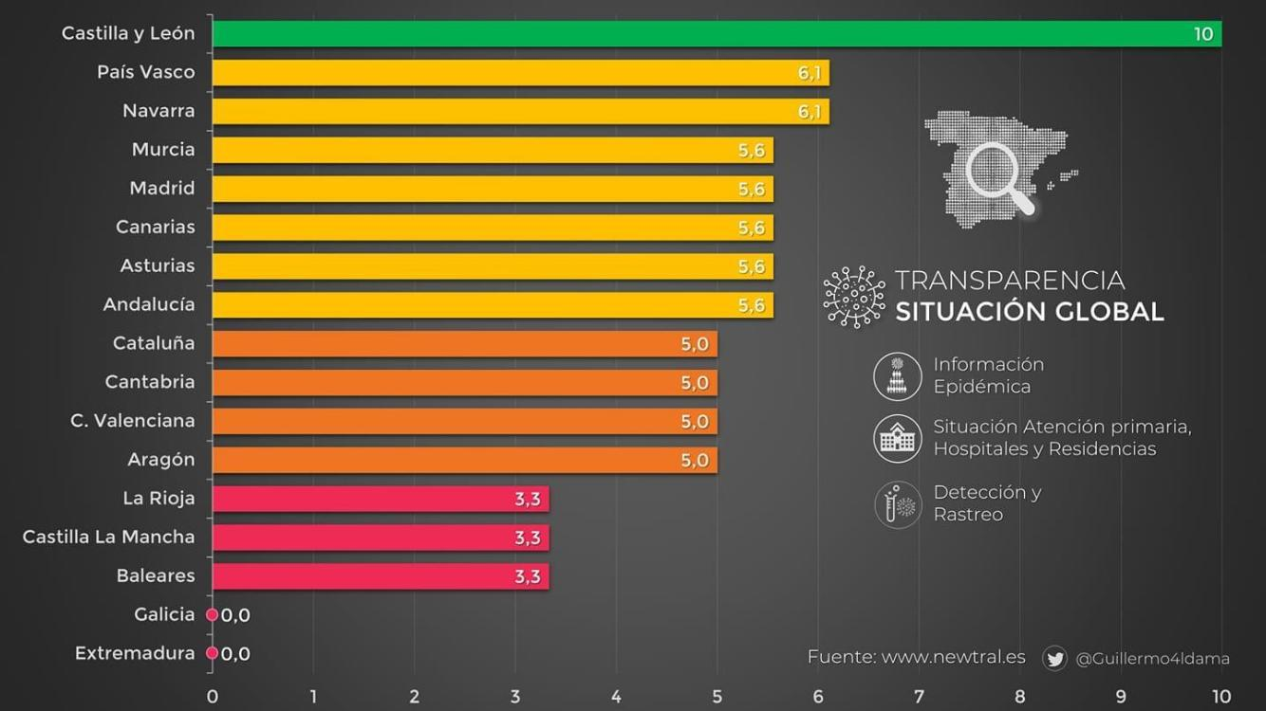
Traslado de información permanente a la Fiscalía, Gerencias territoriales de Sanidad, CECOPI
Apuesta por la transparencia
  Diariamente se suministraba a la Consejería de Transparencia, Ordenación del Territorio y Acción Exterior los datos necesarios para establecer la situación epidemiológica del coronavirus (COVID19) en los centros residenciales de Castilla y León para su publicación en la web oficial de la Junta de Castilla y León: https://analisis.datosabiertos.jcyl.es/pages/coronavirus/
  Diariamente en el portal de comunicación de la Junta de Castilla y León, se publicaba una tabla con datos de coronavirus en residencias de mayores y centros de personas con discapacidad propios de la Junta de Castilla y León: https://comunicacion.jcyl.es/web/es/ultimos-contenidos/familia-comunicados.html
  No se publicaron los datos desglosados de cada uno de los centros residenciales públicos o privados que no son titularidad de la Junta de Castilla y León, en función de lo establecido en el Informe de los Servicios Jurídicos de la Junta de Castilla y León DSJ-28-2020 de 15 de abril.El Informe de los Servicios Jurídicos de la Junta de Castilla y León fue corroborado y asumido por la Abogacía del Estado AE 1381/2020 de 31 de julio, por el informe de la Agencia Español de Protección de Datos, de 13 de agosto de 2020 y por el informe de 24 de septiembre de 2020 del Delegado de Protección de datos de la Gerencia de Servicios Sociales de Castilla y León sobre tratamiento de datos de personas fallecidas por COVID19 en centros de carácter social para la atención a personas mayores y de personas con discapacidad en Castilla y León.
Un estudio realizado por newtral.es a mediados de septiembre, comparando los distintos portales web de transparencia de las administraciones regionales, ha revelado que Castilla y León es la Comunidad Autónoma que más facilita el acceso a la información relacionada con la pandemia del COVID19

Slide 23
Otras medidas adoptadas.
  Guías y recomendaciones desde el primer momento permanentemente actualizadas para la atención de casos afectados y al conjunto de residentes.
  Criterios para modular visitas y salidas de las residencias.
  Sistema de información de recogida de información sobre la situación de las residencias en tiempo real.
  Intervención de los centros en que ha sido preciso.
  Drenaje de residentes a centros intermedios.
  Formación y asesoramiento a los centros en materia de uso de Epis y separación de unidades.
  Decreto Ley para reforzar la seguridad y calidad de la atención residencial.
  Existencia de plan de contingencia en todos los centros.
  Medidas que garantizan la comunicación de las personas mayores con sus familiares.
  Protocolarización de toda la relación entre las residencias y el sistema sanitario.
  Pruebas de diagnóstico a todo el personal y residentes.

